Slide 1
Classloader
JVM:
x
Class area
heap
Stack
Pc regester
Native method stack
Execute engine
Native method interface
Java native libraries

Slide 2
Classloader:
Classloader là một hệ thống phụ của JVM được sử dụng để tải các file class.
Class (Method) Area:
Cửa hàng lớp (Method): Vùng chứa các class và cung cấp các class nền tảng cho phép mở rộng hoặc ghi đè lên nó
Heap:
Đây là khu vực dữ liệu thời gian chạy trong đó các đối tượng được phân bổ.
Stack:
Java stack store frames. Nó lưu trữ các biến địa phương và kết quả từng phần, và đóng một phần trong phương pháp gọi và trở về.
Mỗi thread cung cấp 1 JVM stack riêng, được tạo cùng thời gian với thread.
Một new frame được tạo ra mỗi lần method được gọi. Một frame bị hủy khi method được gọi của nó hoàn thành.
Program Counter Register::
PC (đếm chương trình) đăng ký. Nó chứa địa chỉ của các máy ảo Java hướng dẫn hiện đang được thực hiện.
Native Method Stack:
Nó chứa tất cả các phương pháp có nguồn gốc được sử dụng trong các ứng dụng.
Execution Engine:
Nó chứa:
Một bộ xử lý ảo
Phiên dịch: Đọc dòng bytecode sau đó thực hiện các hướng dẫn.
Just-In-Time (JIT) biên dịch: Nó được sử dụng để cải thiện performance.JIT biên dịch các phần của mã byte có chức năng tương tự như cùng một lúc, và do đó làm giảm số lượng thời gian cần thiết cho compilation.Thuật ngữ: trình biên dịch: đề cập đến như một dịch giả từ những hướng dẫn của một máy ảo Java (JVM) cho các tập lệnh của CPU cụ thể.

Slide 3
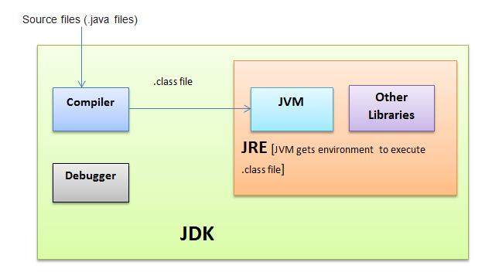
JVM gồm 4 nhiệm vụ chính: Load code, Verifies code, Executes code, Provides runtime enviroment.

Slide 4
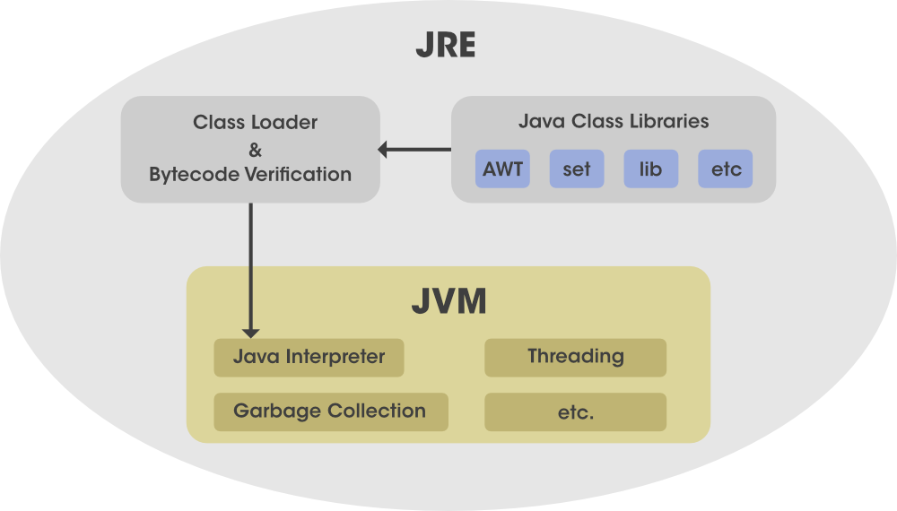
JRE viết tắt Java Runtime Enviromement. Nó bao gồm các thư viện và các file mà JVM sử dụng lúc thực thi.

Slide 5
JDK 8:
Lambda Expressions và Functional Interfaces: Lambda expressions giúp rút ngắn cú pháp và làm cho mã Java dễ đọc hơn.
Stream API: Stream API cung cấp cách dễ dàng để xử lý các tập dữ liệu theo kiểu functional programming.
Date/Time API: Thư viện mới giúp xử lý ngày và thời gian hiệu quả hơn.
Nashorn JavaScript Engine: Cung cấp khả năng tích hợp mã JavaScript vào ứng dụng Java.
Default Methods: Cho phép thêm phương thức mặc định vào các giao diện đã tồn tại mà không làm hỏng các lớp triển khai.
JDK 11:
Local-Variable Syntax for Lambda Parameters: Cho phép sử dụng từ khoá var trong tham số của biểu thức lambda.
HTTP Client (Standard): Cung cấp một cách tiện lợi để thực hiện các yêu cầu HTTP và xử lý các phản hồi trong ứng dụng Java.
ZGC (Experimental): Garbage collector mới dành cho ứng dụng có yêu cầu cao về thời gian đáp ứng.
Flight Recorder (JFR) và JMC (Java Mission Control): Bổ sung miễn phí giúp phân tích hiệu suất ứng dụng và điều chỉnh.
Epsilon GC: Thu gom rác thử nghiệm dành cho các ứng dụng không cần quản lý bộ nhớ một cách chặt chẽ.
JDK 17:
Sealed Classes (Preview): Cung cấp cơ chế để giới hạn các lớp con có thể được kế thừa từ lớp cơ sở.
Pattern Matching for switch (Second Preview): Mở rộng tính năng pattern matching cho câu lệnh switch.
Strong Encapsulation of JDK Internals: Tăng cường tính riêng tư bằng cách mở rộng sự đóng gói của các phần nội bộ của JDK.
New macOS Rendering Pipeline: Cải thiện sự tương thích và hiệu suất trên macOS.
Vector API (Second Incubator): Cung cấp hỗ trợ tiêu chuẩn cho tính toán vector.

